Slide 1
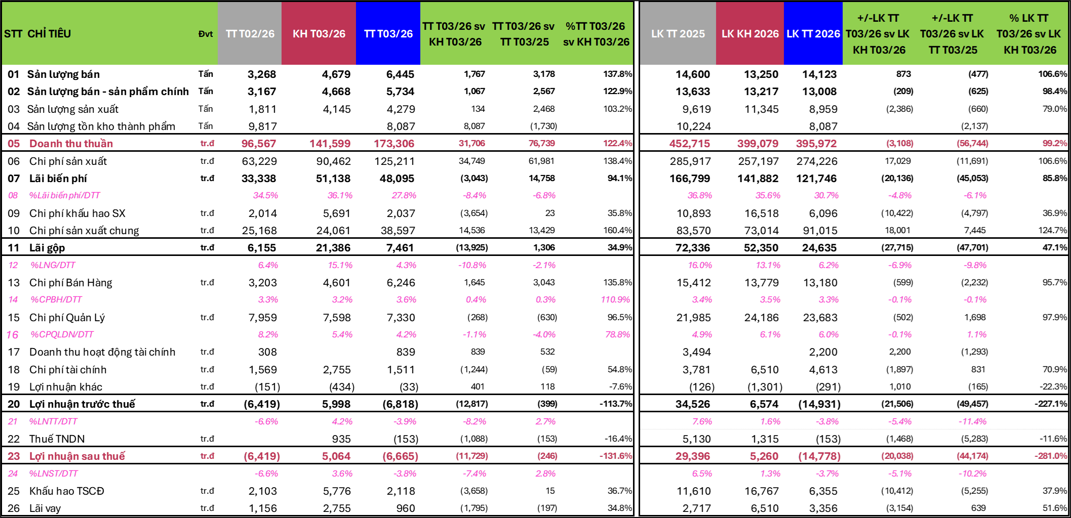
3.1. KẾT QUẢ HOẠT ĐỘNG KINH DOANH – LÃI LỖ THÁNG 03 – DTR

Slide 2
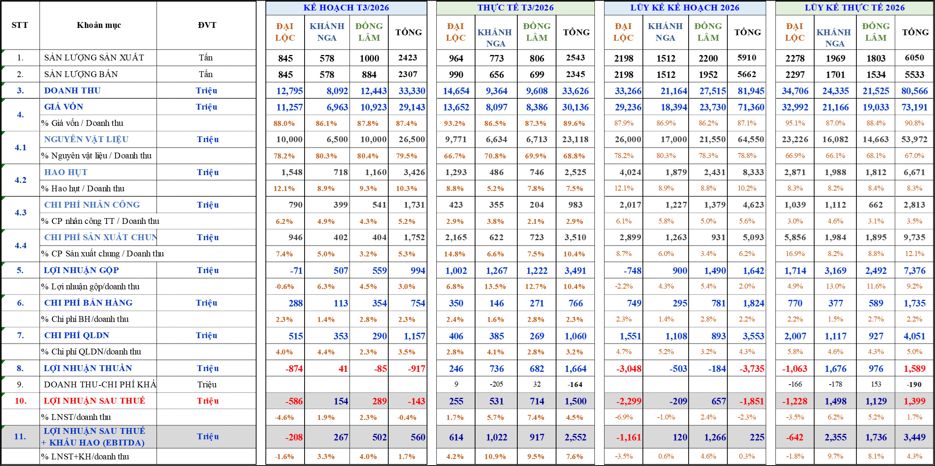
3.1. KẾT QUẢ HOẠT ĐỘNG KINH DOANH – LÃI LỖ THÁNG 03 – 3 TRẠM

Slide 3
3.1. KẾT QUẢ HOẠT ĐỘNG KINH DOANH – GIẢI TRÌNH DOANH THU
Đvt: tỷ đồng
 | NGUYÊN NHÂN GỐC RỄ Doanh thu thuần T03 đạt 173/142 tỷ (vượt 22.4%). Vượt Ngân sách chủ yếu là do sản lượng tăng: + Kênh xuất khẩu: Outeirinho lấy hàng lại (đạt 990/330 tấn iSS01G); Premium Water (đạt 220/- tấn WSS03G). + Kênh nội địa: Suntory đạt 594/330 tấn (iSS1084G); Uy Kiệt 440/- tấn (WSS03G); Unilever 330/275 tấn (WSS01G)
DOANH THU THUẦN
LŨY KẾ DOANH THU THUẦN
Đvt: tỷ đồng

Slide 4
3.1. KẾT QUẢ HOẠT ĐỘNG KINH DOANH – GIẢI TRÌNH LỢI NHUẬN SAU THUẾ
Đvt: tỷ đồng
 | NGUYÊN NHÂN GỐC RỄ Lợi nhuận sau thuế T03 đạt -6.7/128 tỷ Nguyên nhân không đạt là do: + Nhóm ngành hàng rHD ép lỗ: tác động giảm 3.3 tỷ (Ngân sách không lập bán nhóm hàng này); + Đẩy mạnh bán nhóm hàng xơ sợi tồn kho lâu: tác động giảm 3.4 tỷ (Ngân sách lập bán 86.6 tấn; thực tế bán 363.5 tấn); + Dây đai PET và bụi tank lỗ: tác động lần lượt giảm 0.79 tỷ và 0.6 tỷ; + Tỷ giá thực tế trung bình đạt 26,209/26,500 Ngân sách: tác động giảm 1.7 tỷ + Điều chỉnh thuê xưởng-thuê máy theo yêu cầu kiểm toán: tác động giảm 1.1 tỷ
LỢI NHUẬN SAU THUẾ
Đvt: tỷ đồng
LŨY KẾ LỢI NHUẬN SAU THUẾ

Slide 5
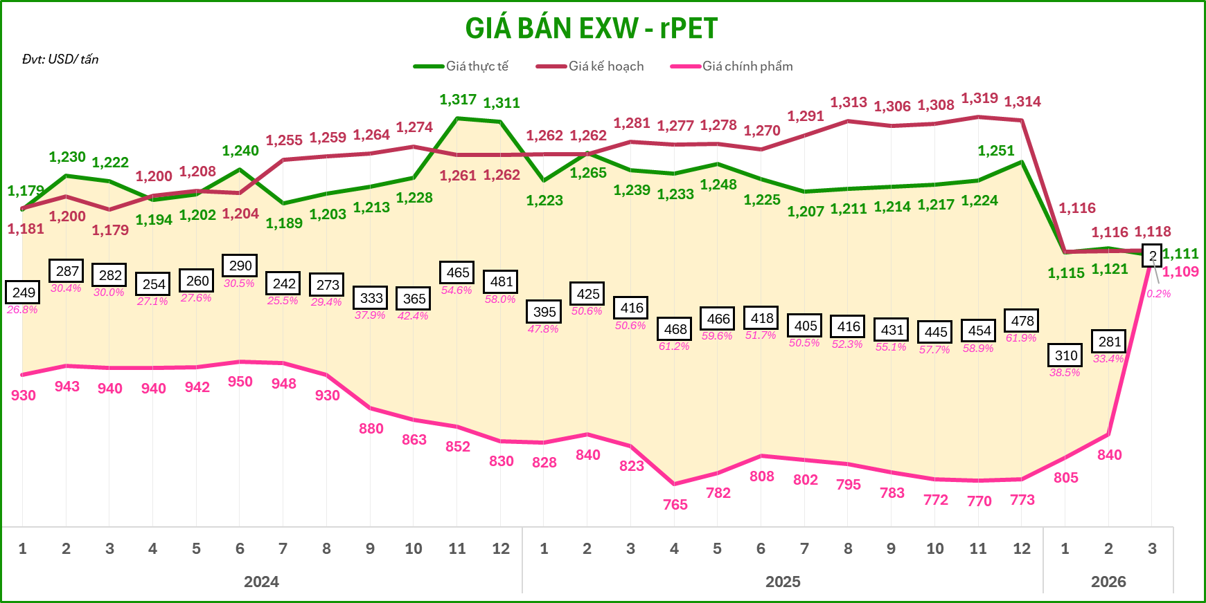
3.1. KẾT QUẢ HOẠT ĐỘNG KINH DOANH – GIÁ BÁN
Ghi chú: lấy hạt rPET

Slide 6
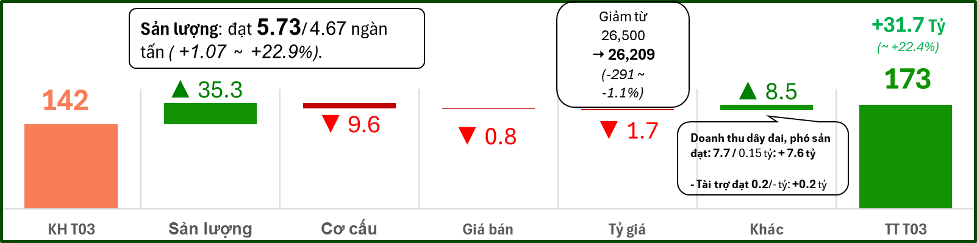
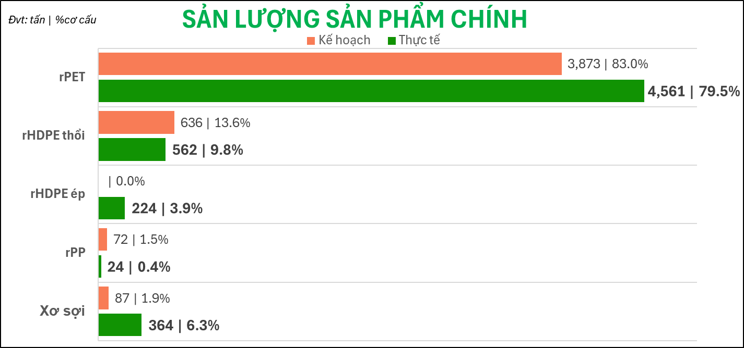
3.1. KẾT QUẢ HOẠT ĐỘNG KINH DOANH – BIẾN ĐỘNG D.THU THEO YẾU TỐ
Đơn giá EXW (USD/tấn) | Kế hoạch | Thực tế | +/- | %+/-
rPET | $1,118 | $1,111 | -$7 | -0.6%
rHDPE thổi | $1,179 | $1,179 | $0 | 0.0%
rHDPE ép | - | $674
rPP | $692 | $665 | -$27 | -3.9%
Xơ sợi | $619 | $630 | $11 | 1.8%

Slide 7
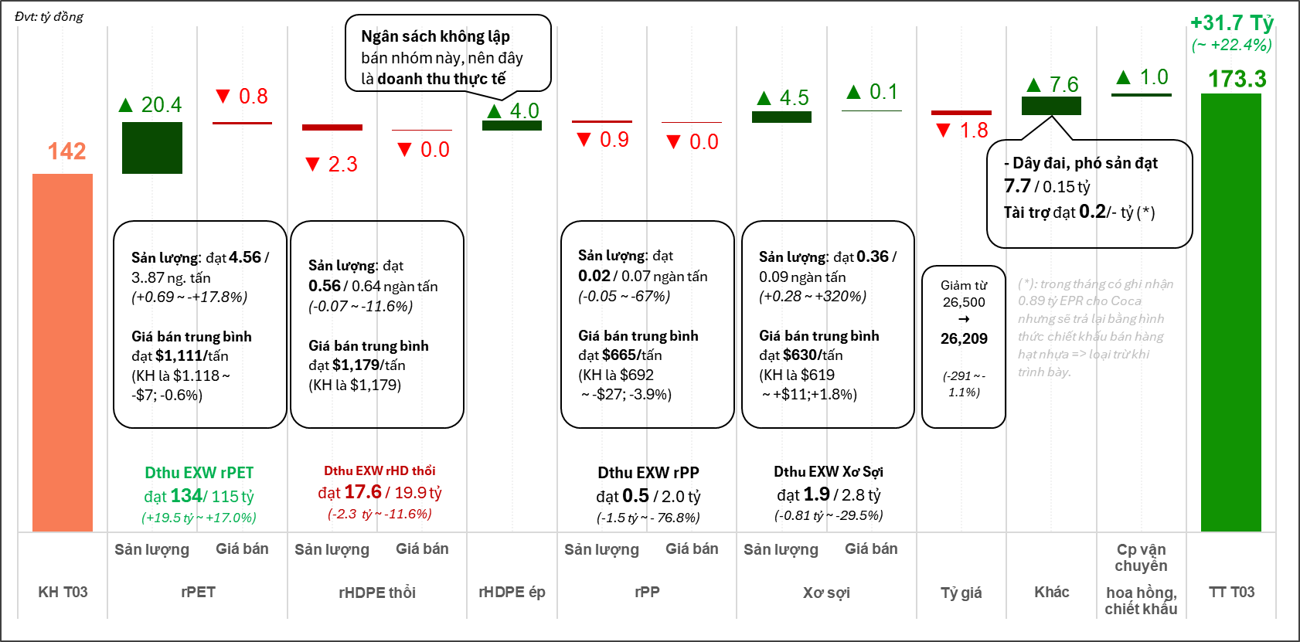
3.1. KẾT QUẢ HOẠT ĐỘNG KINH DOANH – BIẾN ĐỘNG DOANH THU THEO YẾU TỐ & NGÀNH
Ghi chú: Tác động đang tính theo nhóm sản phẩm.

Slide 8
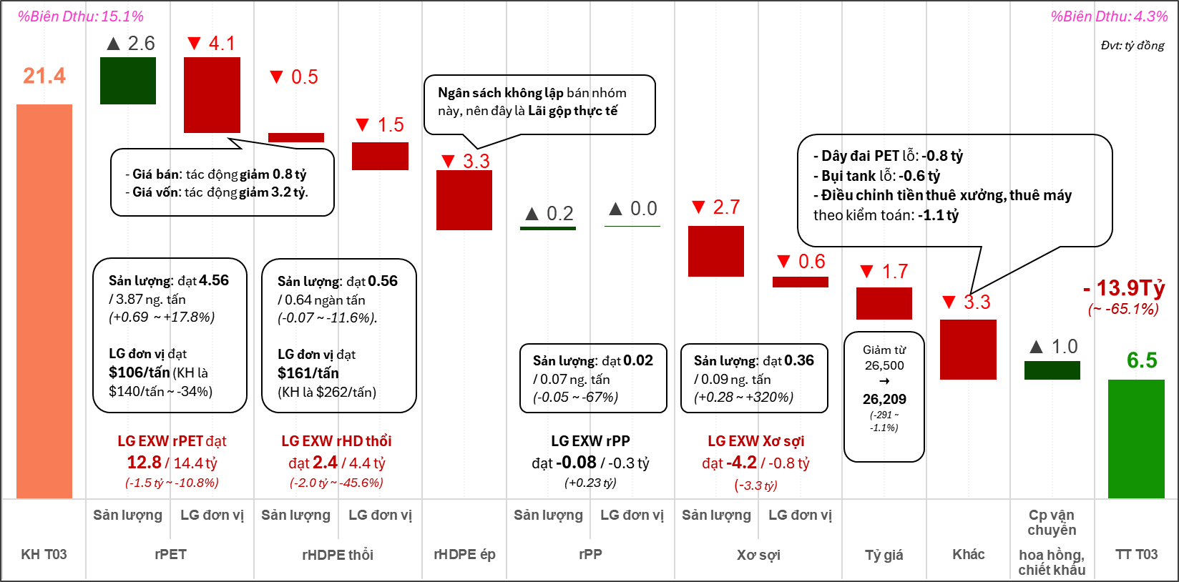
3.1. KẾT QUẢ HOẠT ĐỘNG KINH DOANH – BIẾN ĐỘNG LÃI GỘP THEO YẾU TỐ
Ghi chú: Lãi gộp đơn vị = (Doanh thu EXW trừ cho giá vốn xuất kho)/Sản lượng bán. Tác động đang tính theo nhóm sản phẩm. Phần ghi chú LG EXW (tỷ VND) đã loại trừ phần chênh lệch tỷ giá.

Slide 9
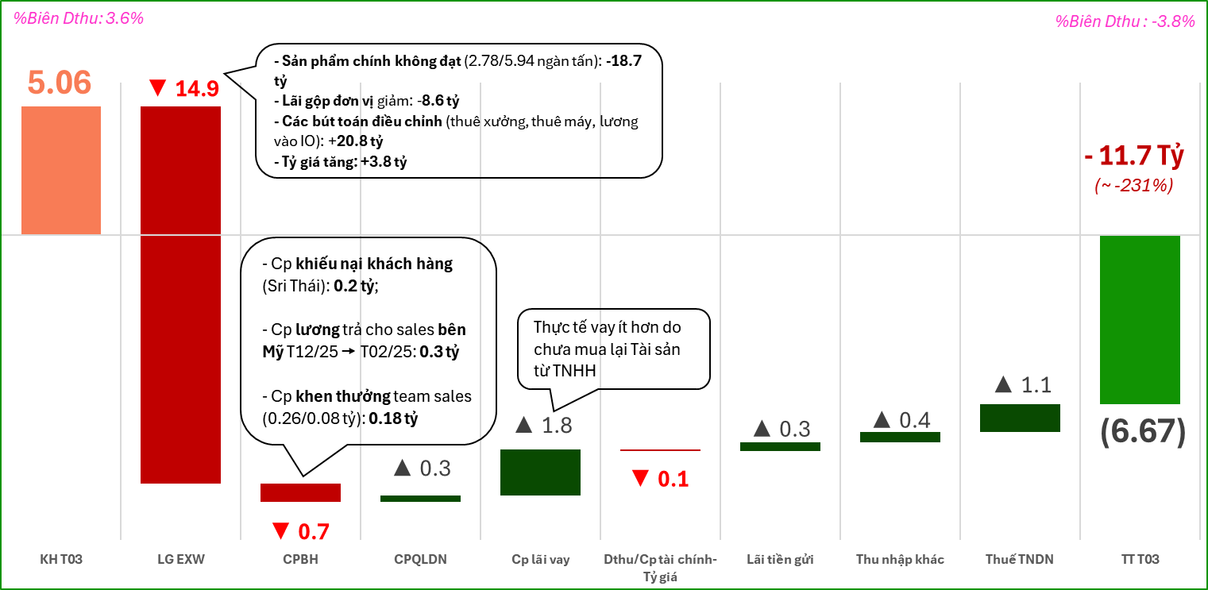
3.1. KẾT QUẢ HOẠT ĐỘNG KINH DOANH – BIẾN ĐỘNG LỢI NHUẬN SAU THUẾ
Ghi chú: LG EXW = Doanh thu thuần trừ cho các biến phí bán hàng (chi phí xuất khẩu, chi phí thuê xe, hoa hồng và pallet xuất hàng) và Giá vốn hàng bán

Slide 10
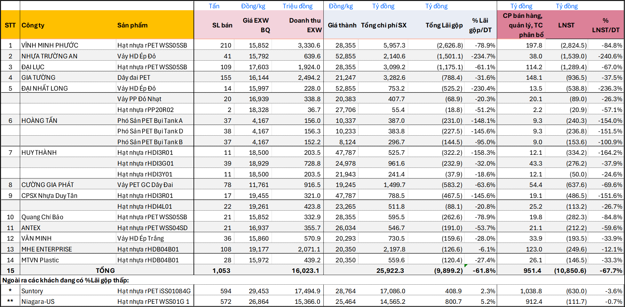
3.1. KẾT QUẢ HOẠT ĐỘNG KINH DOANH – KHÁCH HÀNG-SẢN PHẨM LỖ

Slide 11
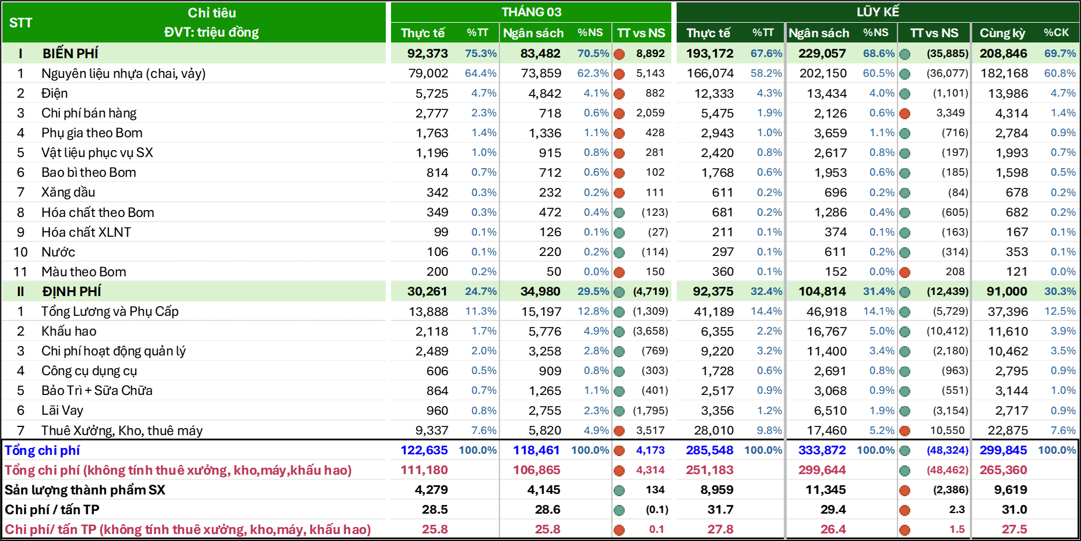
3.2. CHI PHÍ – TỔNG CHI PHÍ TRONG THÁNG 03 (triệu đồng)

Slide 12
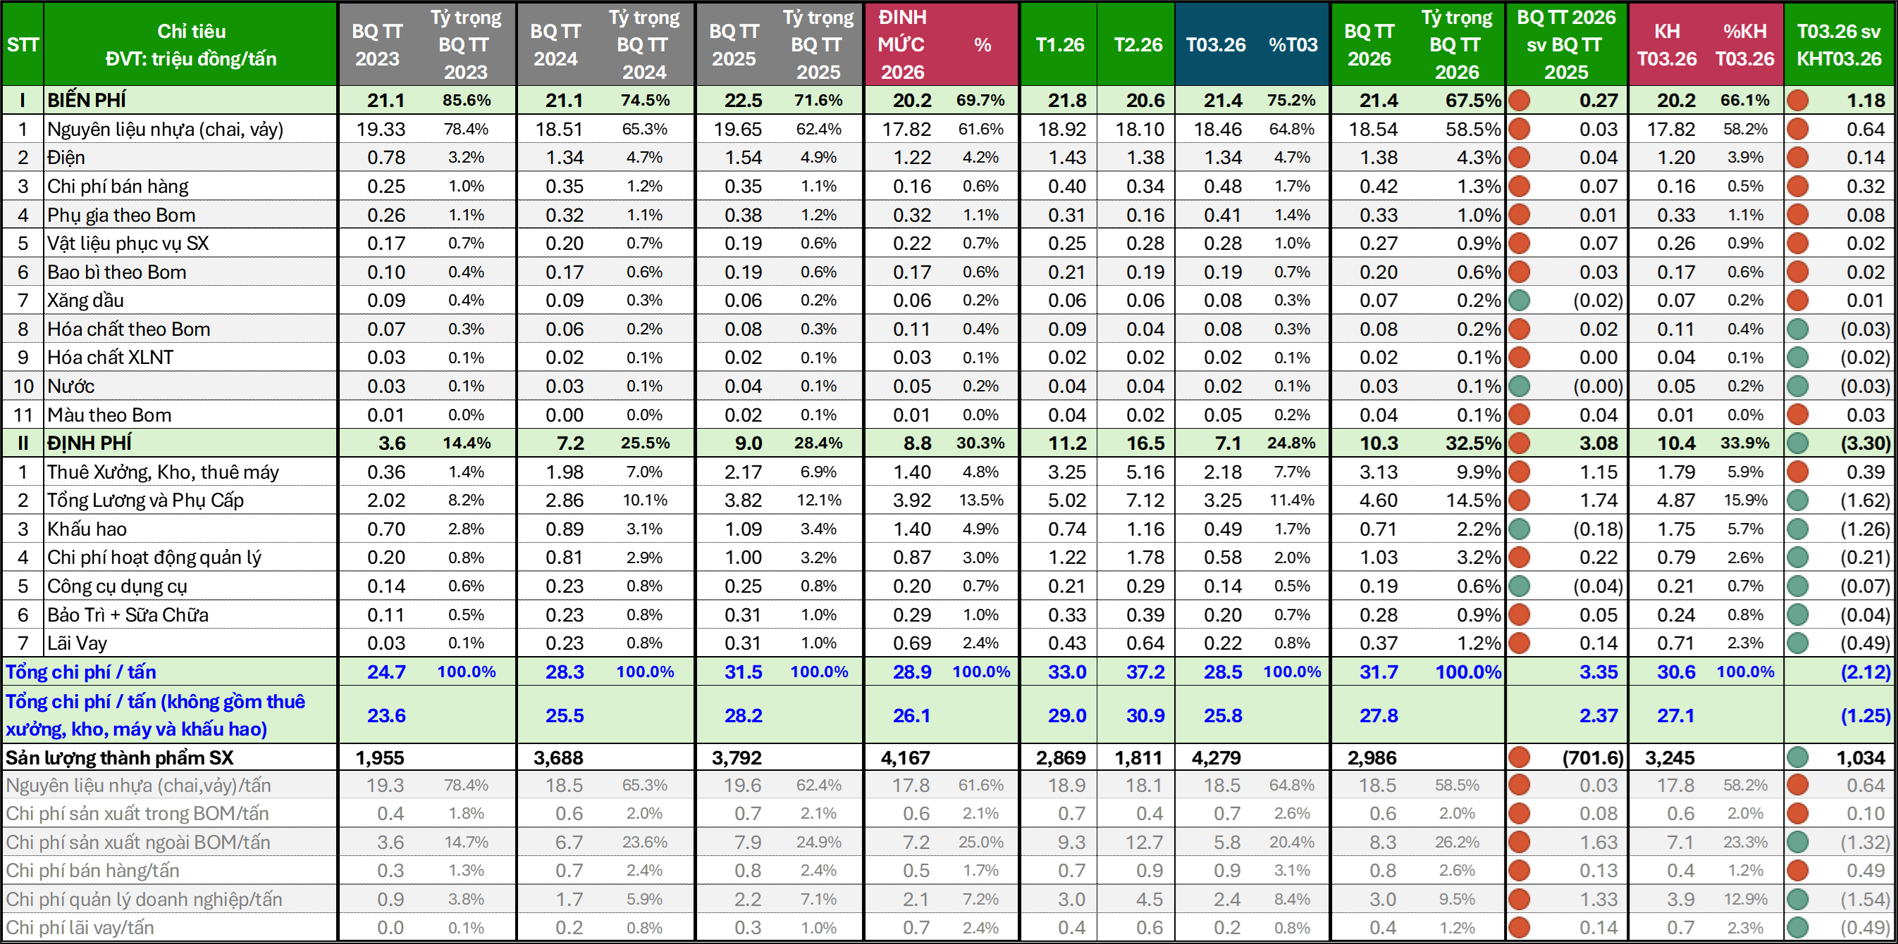
3.2. CHI PHÍ – CHI PHÍ TRÊN TẤN (triệu đồng/tấn)

Slide 13
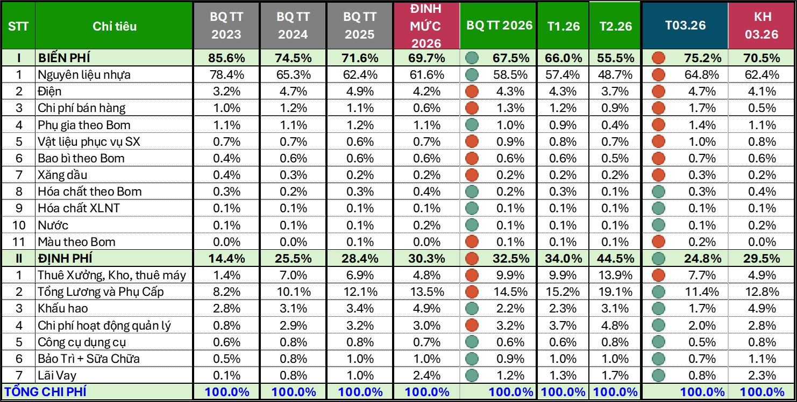
3.2. CHI PHÍ – TỶ TRỌNG CHI PHÍ TRÊN TẤN
Notes:
Điều chỉnh trình bày phần khấu hao <-> thuê

Slide 14
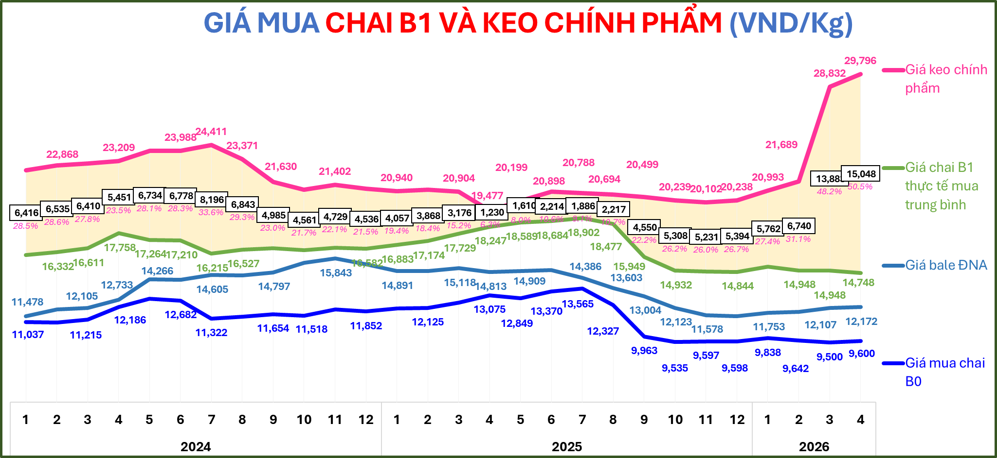
3.2. CHI PHÍ – GIÁ NGUYÊN VẬT LIỆU
UPDATED: 16/03/2026
- Giá mua chai B1 trung bình T03: 14,704 đ/kg (KH là 15,000 đ/kg ~ -296 đ/kg; -2.0%).
- Lũy kế từ đầu năm đến T03, giá mua B1 trung bình là 14,941 đ/kg (KH là 15,000 đ/kg ~ -59 đ/kg; -0.4%)

Slide 15
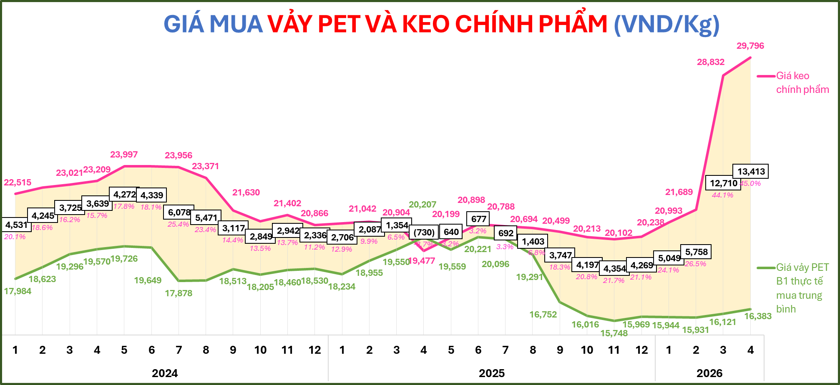
3.2. CHI PHÍ – GIÁ NGUYÊN VẬT LIỆU
UPDATED: 11/04
- Giá mua Vảy B1 trung bình T03: 16,121 đ/kg (KH là 16,500 đ/kg ~ -569 đ/kg; -3.5%)
- Lũy kế từ đầu năm đến T02, giá mua Vảy trung bình là 15,939 đ/kg (KH là 16,500 đ/kg ~ -561 đ/kg; -3.4%)

Slide 16
PHỤ LỤC

Slide 17
3.1. KẾT QUẢ HOẠT ĐỘNG KINH DOANH – GIẢI TRÌNH DOANH THU
Đvt: tỷ đồng
 | NGUYÊN NHÂN GỐC RỄ Doanh thu thuần T03 đạt 173/142 tỷ (vượt 22.4%). Vượt Ngân sách chủ yếu là do sản lượng tăng: + Kênh xuất khẩu: Outeirinho lấy hàng lại (đạt 990/330 tấn iSS01G); Premium Water (đạt 220/- tấn WSS03G). + Kênh nội địa: Suntory đạt 594/330 tấn (iSS1084G); Uy Kiệt 440/- tấn (WSS03G); Unilever 330/275 tấn (WSS01G)
DOANH THU THUẦN
LŨY KẾ DOANH THU THUẦN
Đvt: tỷ đồng

Slide 18
3.1. KẾT QUẢ HOẠT ĐỘNG KINH DOANH – GIẢI TRÌNH LỢI NHUẬN SAU THUẾ
Đvt: tỷ đồng
 | NGUYÊN NHÂN GỐC RỄ Lợi nhuận sau thuế T03 đạt -6.7/128 tỷ Nguyên nhân không đạt là do: + Nhóm ngành hàng rHD ép lỗ: tác động giảm 3.3 tỷ (Ngân sách không lập bán nhóm hàng này); + Đẩy mạnh bán nhóm hàng xơ sợi tồn kho lâu: tác động giảm 3.4 tỷ (Ngân sách lập bán 86.6 tấn; thực tế bán 363.5 tấn); + Dây đai PET và bụi tank lỗ: tác động lần lượt giảm 0.79 tỷ và 0.6 tỷ; + Tỷ giá thực tế trung bình đạt 26,209/26,500 Ngân sách: tác động giảm 1.7 tỷ + Điều chỉnh thuê xưởng-thuê máy theo yêu cầu kiểm toán: tác động giảm 1.1 tỷ
LỢI NHUẬN SAU THUẾ
LŨY KẾ LỢI NHUẬN SAU THUẾ
Đvt: tỷ đồng

Slide 19
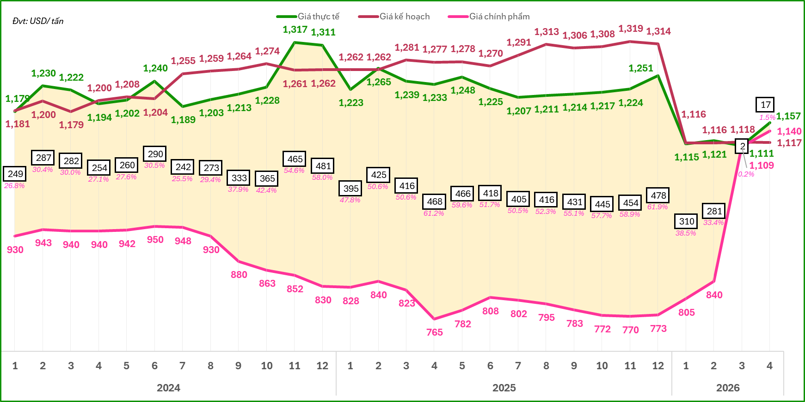
3.1. KẾT QUẢ HOẠT ĐỘNG KINH DOANH – GIÁ BÁN EXW HẠT rPET
Ghi chú: lấy hạt rPET

Slide 20
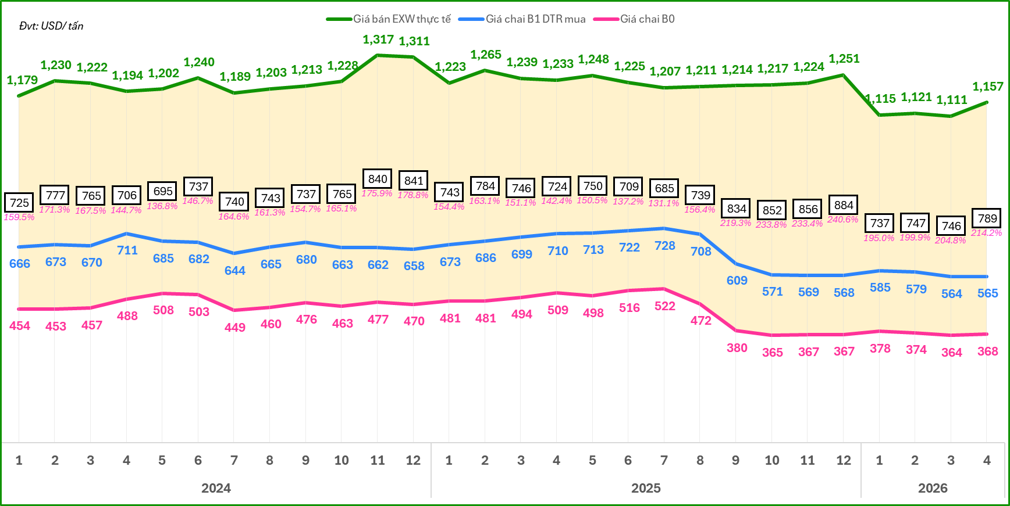
GIÁ BÁN EXW HẠT rPET SO VỚI GIÁ CHAI B0
Ghi chú: lấy hạt rPET

Slide 21
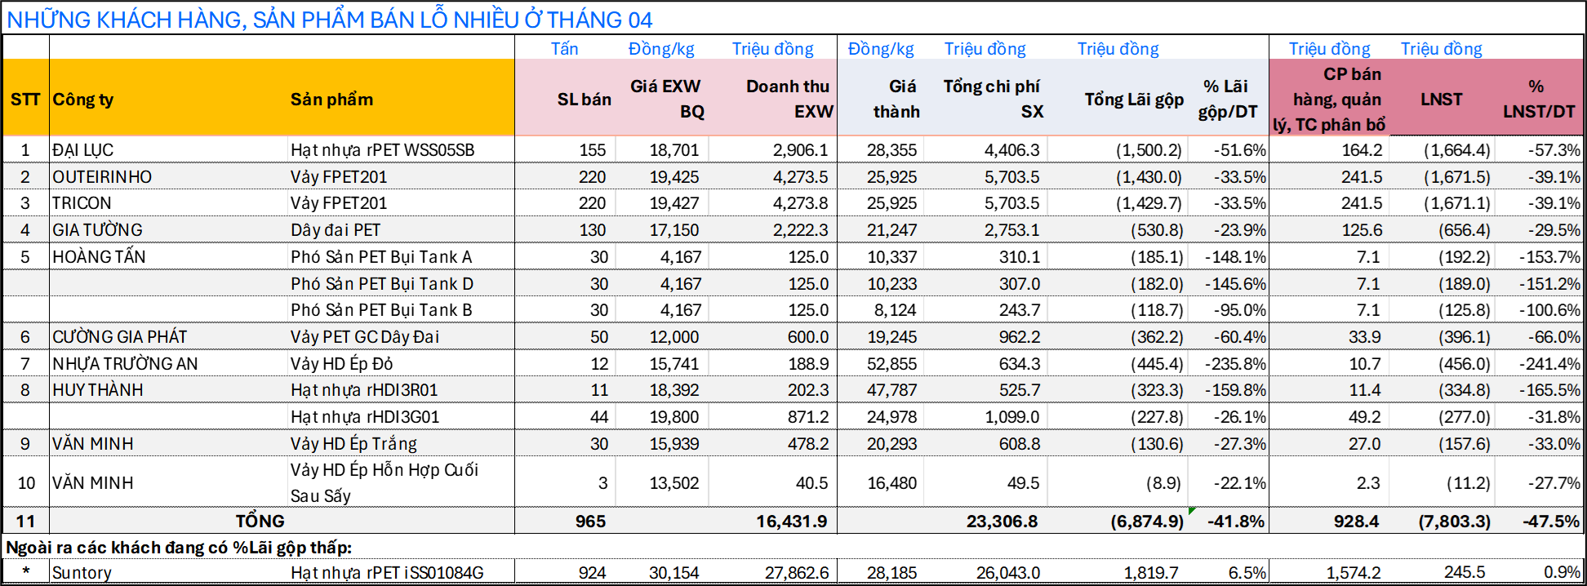
3.1. KẾT QUẢ HOẠT ĐỘNG KINH DOANH – KHÁCH HÀNG-SẢN PHẨM LỖ DỰ BÁO T04

Slide 22
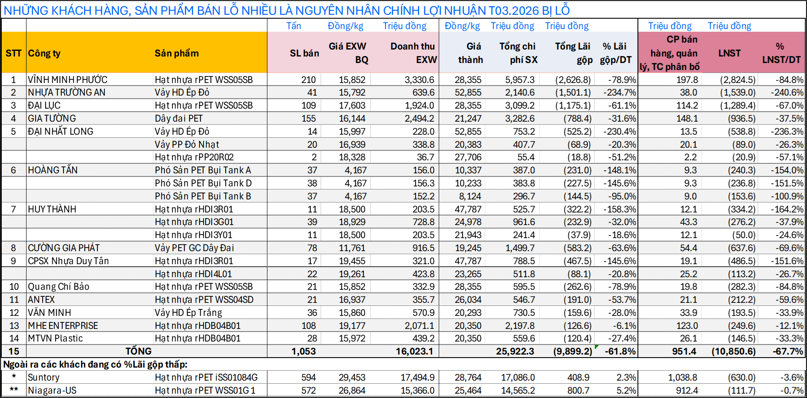
3.1. KẾT QUẢ HOẠT ĐỘNG KINH DOANH – KHÁCH HÀNG-SẢN PHẨM LỖ T03

Slide 23
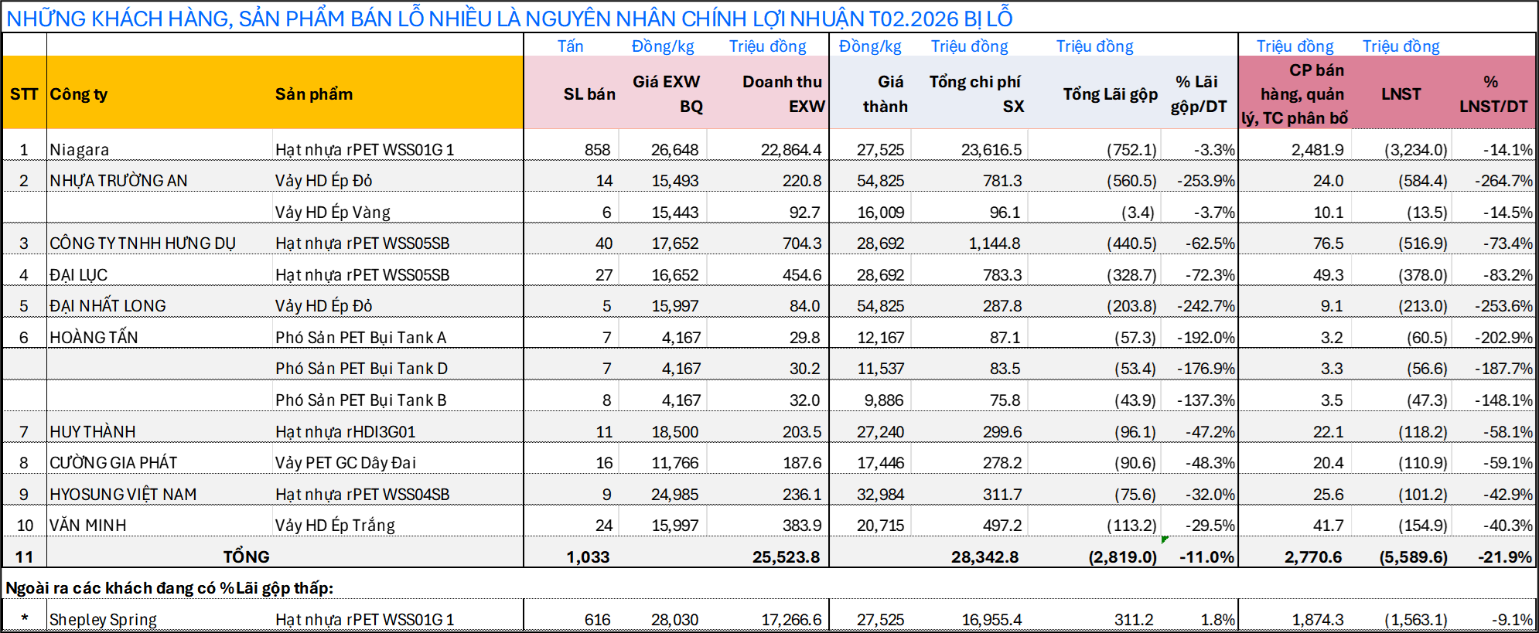
3.1. KẾT QUẢ HOẠT ĐỘNG KINH DOANH – KHÁCH HÀNG-SẢN PHẨM LỖ T02

Slide 24
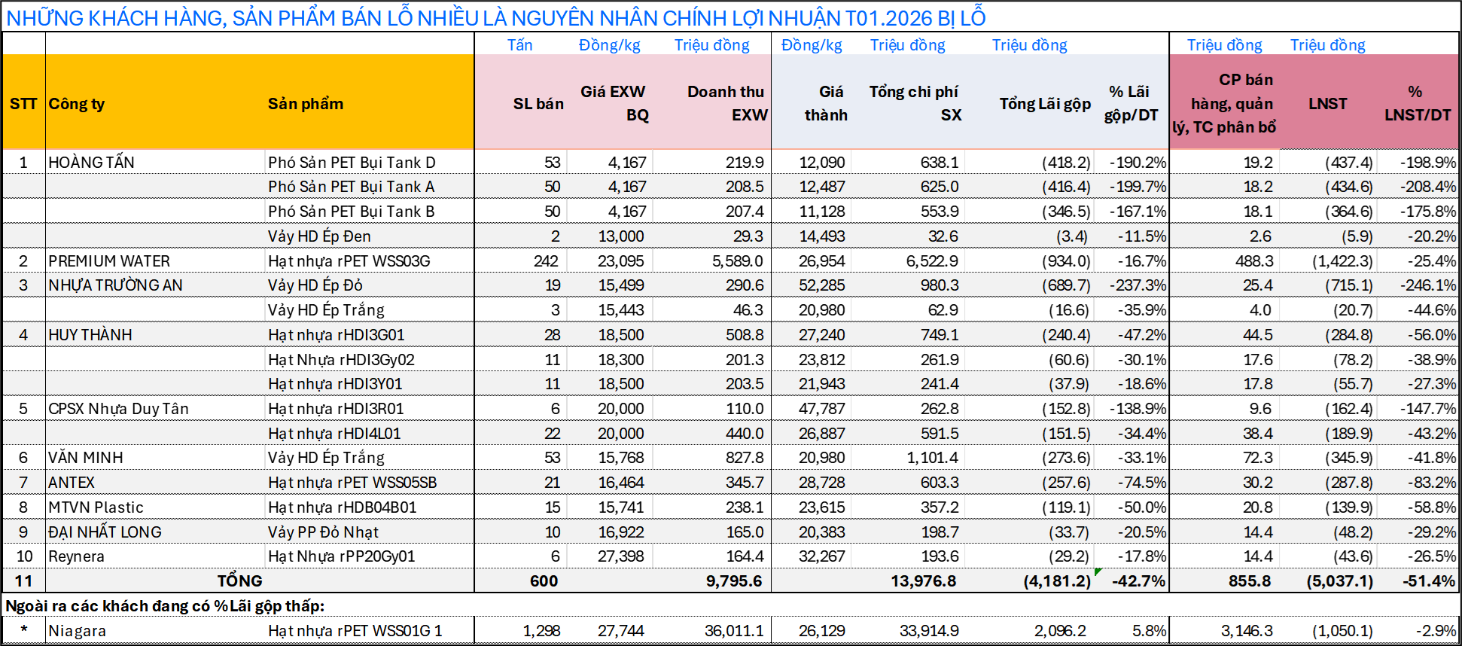
3.1. KẾT QUẢ HOẠT ĐỘNG KINH DOANH – KHÁCH HÀNG-SẢN PHẨM LỖ T01

